Slide 1
Окружающий мир 2 класс
Берегись автомобиля.

Slide 2


Slide 3
Город, в котором
С тобой мы живем
Можно по праву сравнить с букварем.
Азбукой улиц,
Проспектов, дорог
Город дает нам
Все время урок.
Вот она азбука над головой
Знаки развешены над мостовой.
Азбуку города помни всегда
Чтоб не случилась с тобою беда.

Slide 4
Знаем ли мы дорожные знаки?
Есть наземный, есть подземный,
И похожий есть на зебру
От беды тебя спасет
Пешеходный переход

Slide 5

Пешеходный переход

Slide 6
В дождь и в ясную погоду
Здесь не ходят пешеходы.
Говорит им знак одно:
«Вам ходить запрещено!»

Slide 7

Движение пешеходов запрещено

Slide 8
Знает каждый пешеход
Про подъземный этот ход.
Город он не украшает,
Но машинам не мешает!

Slide 9

Подземный пешеходный переход

Slide 10

Надземный пешеходный переход

Slide 11
На машинах здесь, друзья,
Ехать никому нельзя,
Можно ехать, знайте дети,
Только на …….

Slide 12
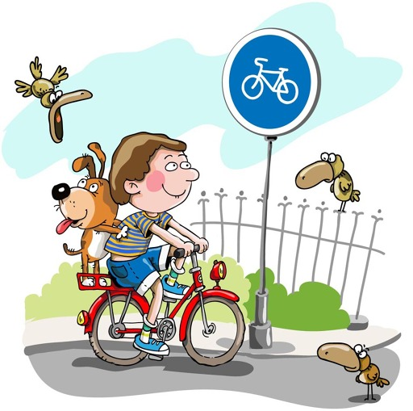

Slide 13
Шли из школы мы домой,
Видим- знак над мостовой:
Круг, внутри велосипед,
Ничего другого нет.

Slide 14

Движение на велосипедах запрещено

Slide 15
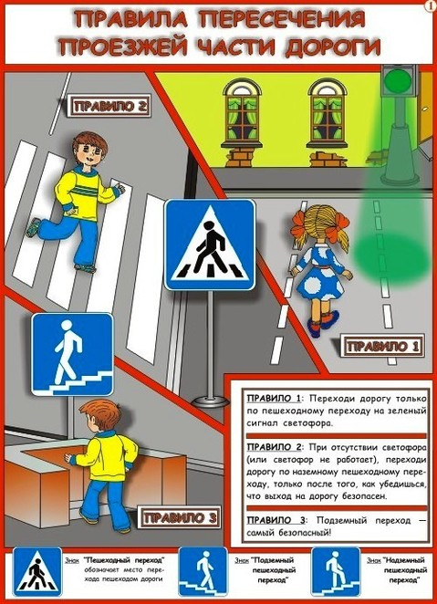
Помни:

Slide 16
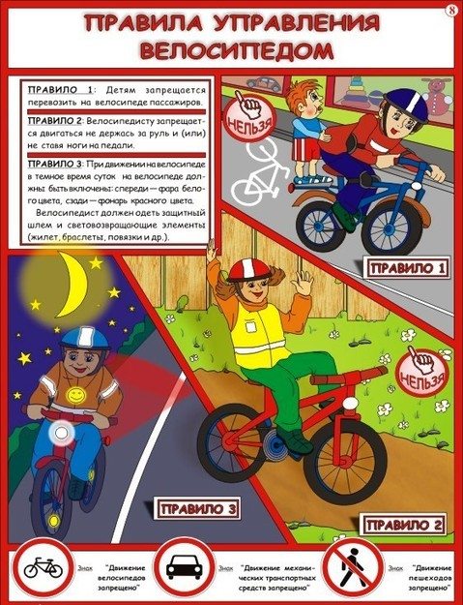

Slide 17
Игра «Доскажи словечко»
Если ты спешишь в пути
Через улицу пройти,
Там иди, где весь народ,
Где есть надпись….

Slide 18
Если ты спешишь в пути
Через улицу пройти,
Помни, Петя, Толя, Сева,
Что смотреть надо …

Slide 19
Ты спешишь на стадион,
Не цепляйся за вагон,
За троллейбусом не мчись
От увечья …

Slide 20
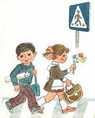

Slide 21
Автор: Фоменко Т.И. ГБОУ СОШ №1391 г. Москва
Литература: А.А.Плешаков. Окружающий мир 2 класс. Изд. Просвещение. Москва 2012.
Т. Н. Максимова. Поурочные разработки по окружающему миру. 2 класс. Изд.Москва «Вако» 2013.

